Slide 1

Web Jacking Attack

Slide 2
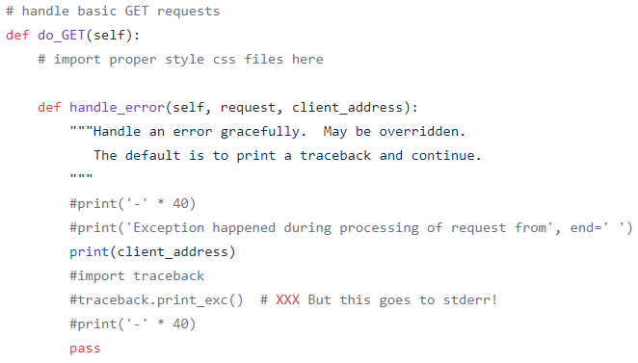
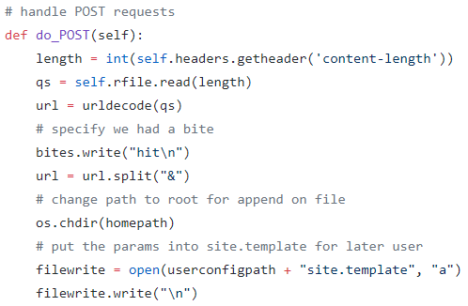
SETHandler
서버에 도착하는 HTTP 요청을 처리하는 데 사용됩니다. 그 자체로 실제 HTTP 요청에 응답할 수 없습니다. 각 요청 방법(예 : GET 또는 POST)을 처리하려면 하위 분류되어야 합니다.

Slide 3

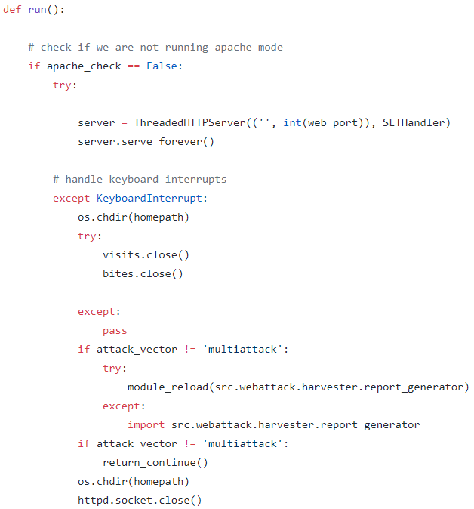
ThreadedHTTPServer
HTTPServer와 동일하지만 ThreadingMixIn을 사용하여 요청을 처리합니다. 이 기능은 무한정 대기하는 웹 브라우저를 처리하는 데 유용합니다.

Slide 4
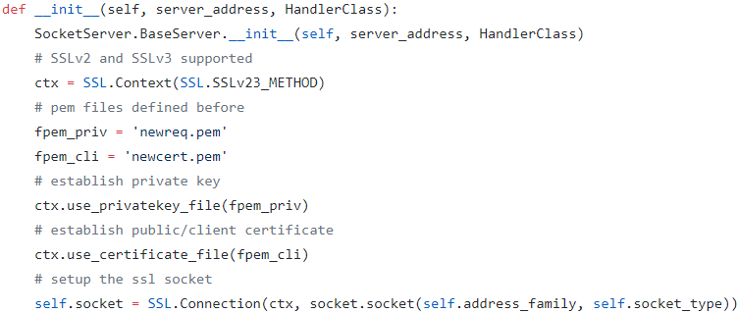
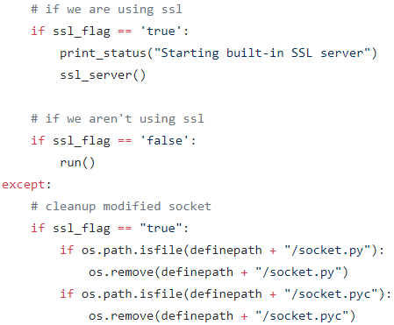
SecureHTTPServer
SSL (Secure Sockets Layer) 또는 TLS ( Transport Layer Security)를 지원하는 서버를생성해 줍니다.
SSL을 사용중인 경우 ssl_server()를 실행
SSL을 사용하지 않은 경우 run()실행

Slide 5

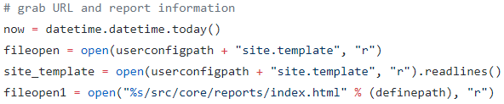
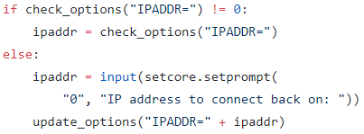
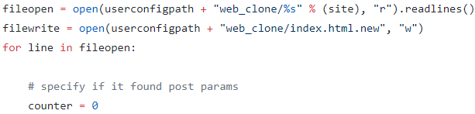
report_generator
빠르게 report 스크립트를 생성하고 정보를 저장한 후 파일을 저장할 디렉토리가 생성되었는지 확인합니다.
scraper
Scraper는 복제된 웹 사이트를 잡은 후 매개변수를 정의 합니다.

Slide 6
harvester
파일 | 클래스 | 기능
harvester.py | SETHandler | 서버에 도착하는 HTTP 요청을 처리하는 데 사용됩니다. (그 자체로 실제 HTTP 요청에 응답할 수 없습니다. 각 요청 방법을 처리하려면 하위 분류되어야 합니다.)
 | ThreadedHTTPServer | HTTPServer와 동일하지만 ThreadingMixIn을 사용하여 요청을 처리합니다. (이 기능은 무한정 대기하는 웹 브라우저를 처리하는 데 유용합니다.)
 | SecureHTTPServer | SSL (Secure Sockets Layer) 또는 TLS ( Transport Layer Security)를 지원하는 서버입니다. 즉 HTTPS.
report_generator.py | bcolors | 보고내역을 저장할 디렉토리가 생성되었는지 확인하고 빠른 디렉토리 생성을 할 수 있도록 도와줍니다.
scraper.py | 〮 | Scraper는 복제된 웹 사이트를 잡은 후 (매개변수를 정의 합니다.)

Slide 7
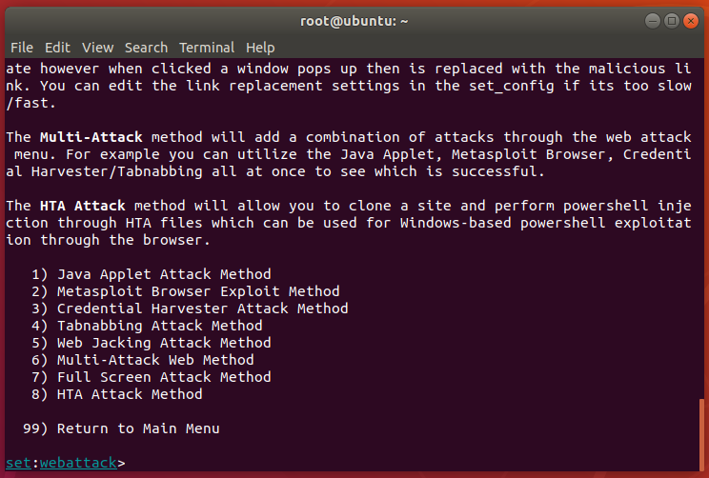
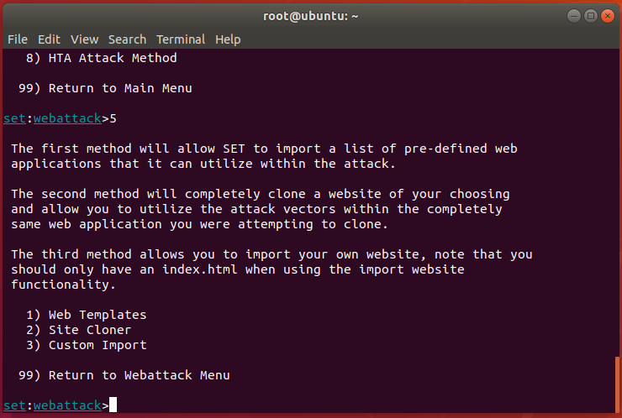
1. Web Jacking Attack Method
2. Site Cloner

Slide 8
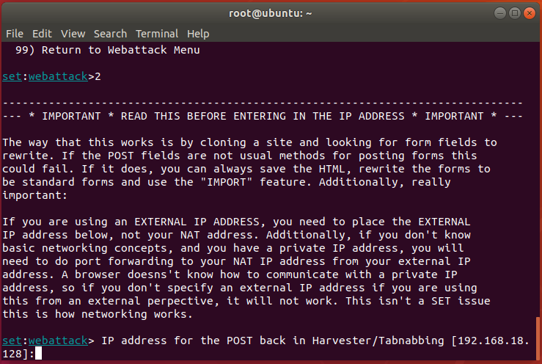
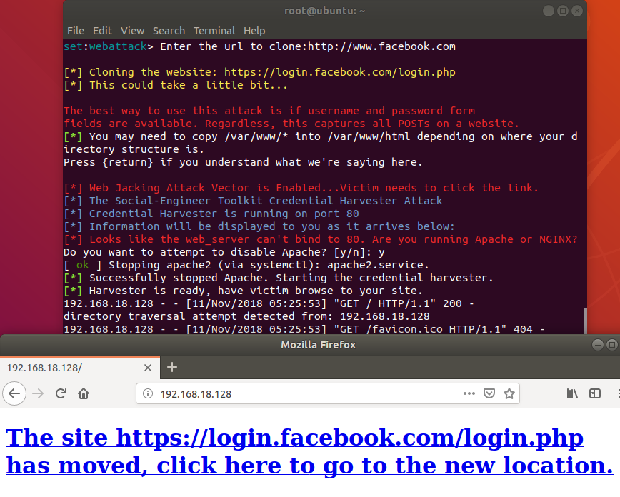
3. IP주소 확인
4. FakeSite URL 생성

Slide 9
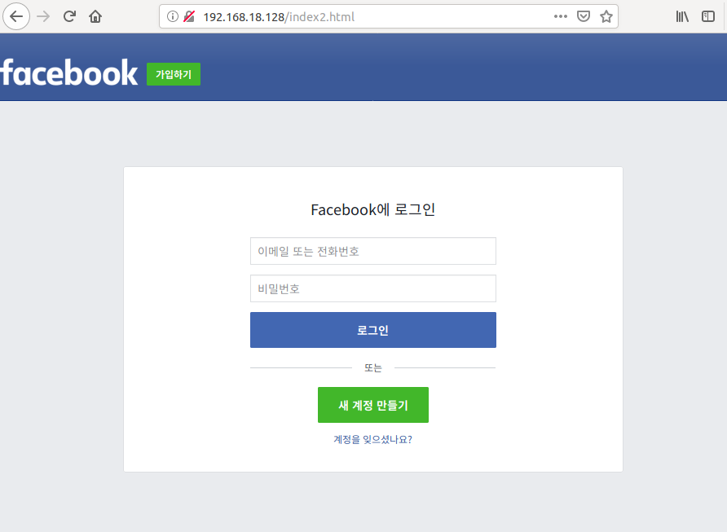
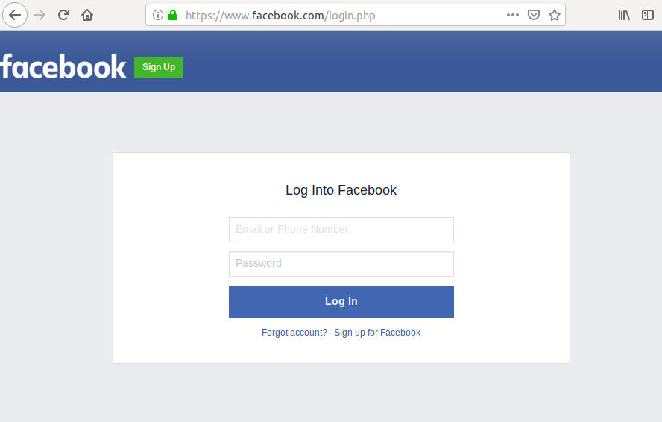
5. FakeSite 로그인
6. 원본 페이지로 재접속

Slide 10
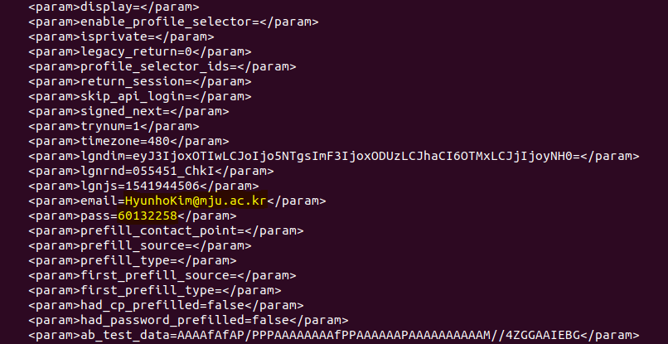
7. SET 디렉토리 내 저장된 정보

